Slide 1
REALTIDS ACTIONSPEL
MED NÄTVERK
Torbjörn Söderberg
Marcus Matèrn

Slide 2
Inledning (M)
Grundläggande modell (M)
DEMO gammal prototype
Klientprediktion (T)
Interpolation/Extrapolation (T)
Lagkompensering (T)
Förbättringar (M/T)
DEMO planet (M/T)
Planet (M)

Slide 3
Inledning

Slide 4
Grundläggande modell

Slide 5
DEMO

Slide 6
TORBJÖRN

Slide 7
Förbättringar
…
…
Meddelandekullning
Deltakomprimering
…
…

Slide 8
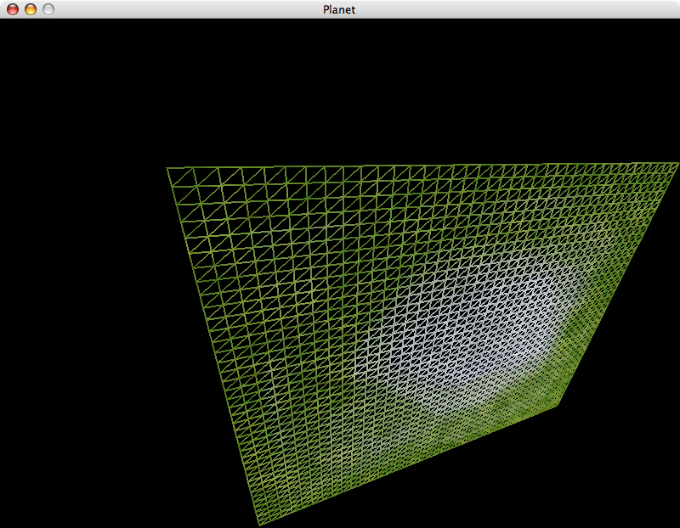
Kubrepresentation

Slide 9
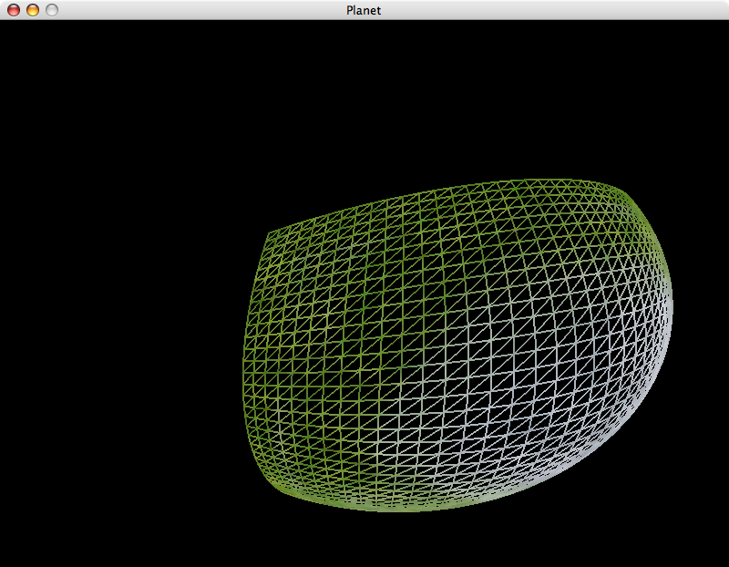
Sfäriska koordinater

Slide 10
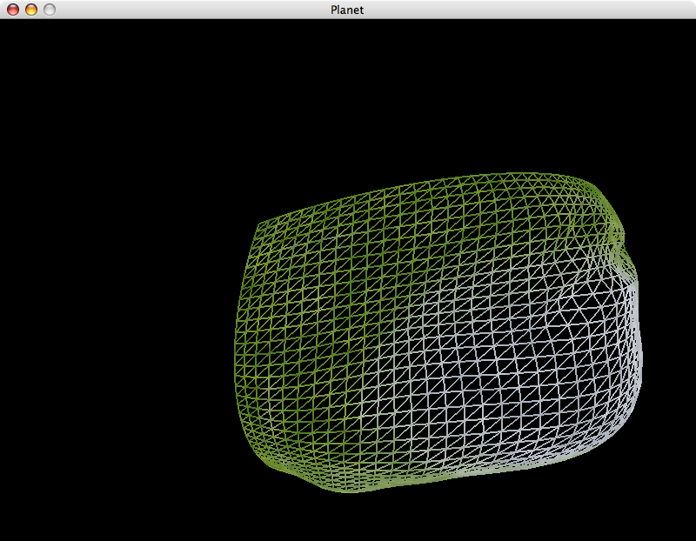
Radievärden från höjdkarta

Slide 11
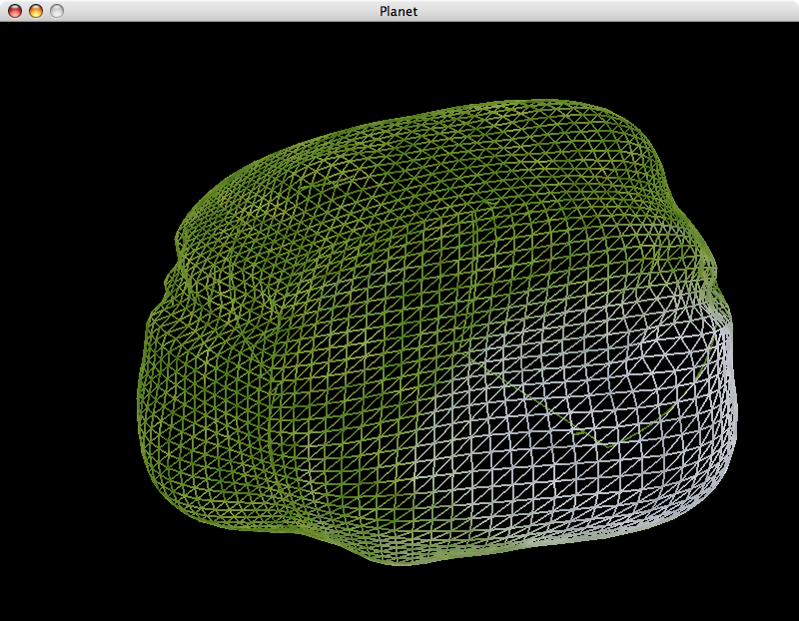
Repetera processen

Slide 12
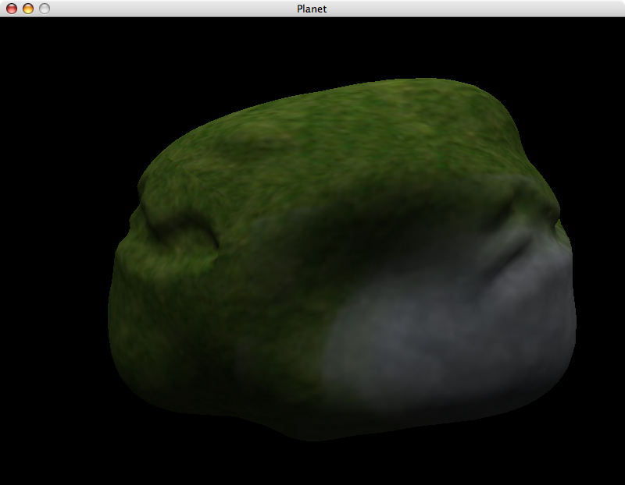
Texturering

Slide 13
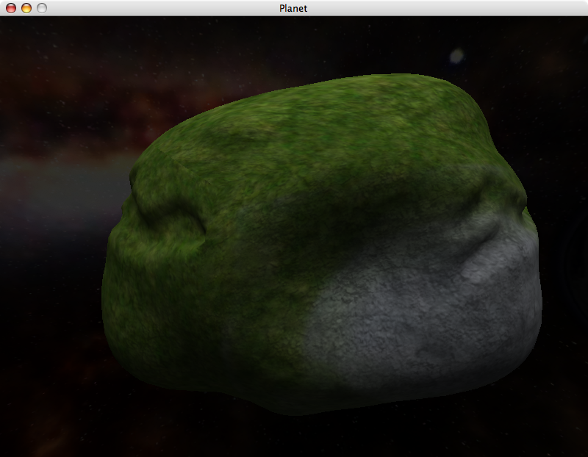
Detaljtexturering

Slide 14
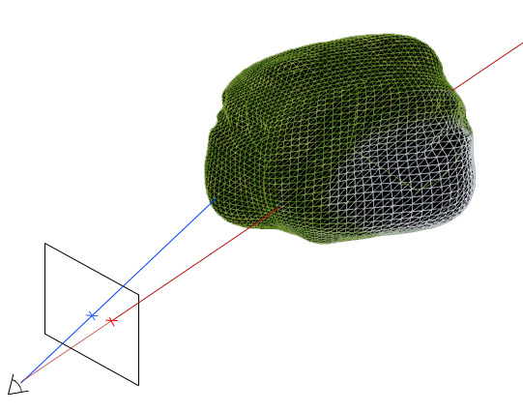
Sikte

